Slide 1
Mini maturanti 2018/19

Slide 3
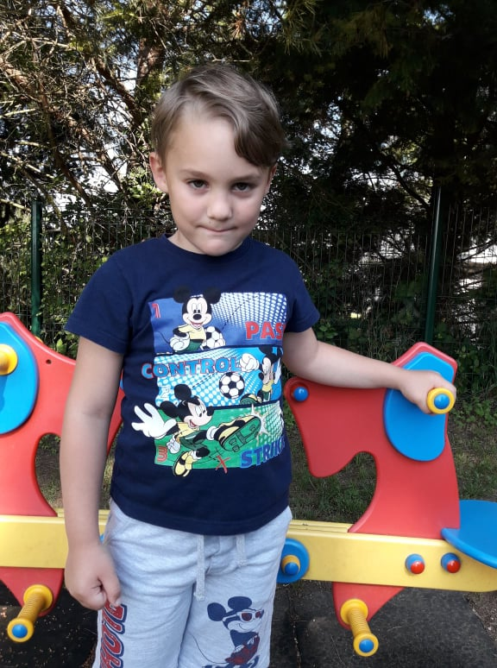

Slide 6
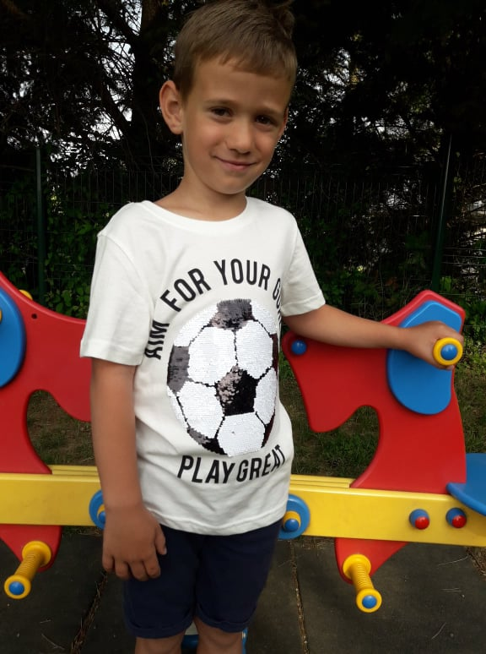

Slide 8
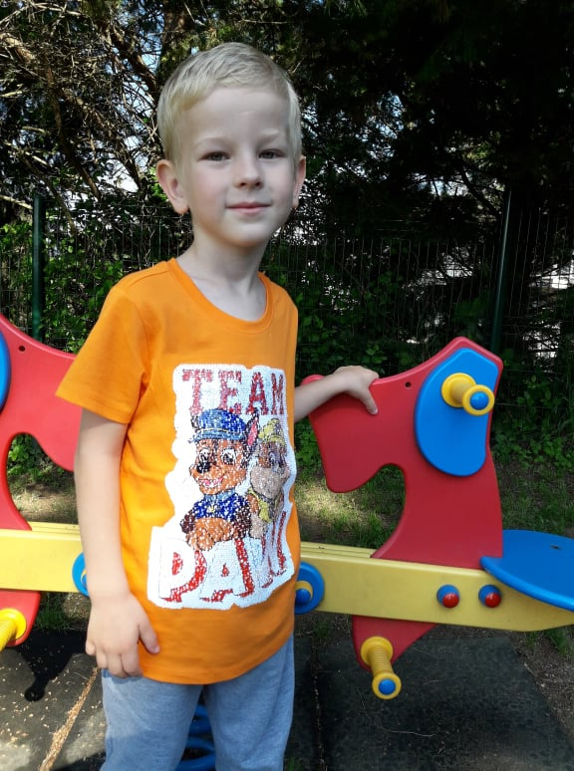

Slide 10
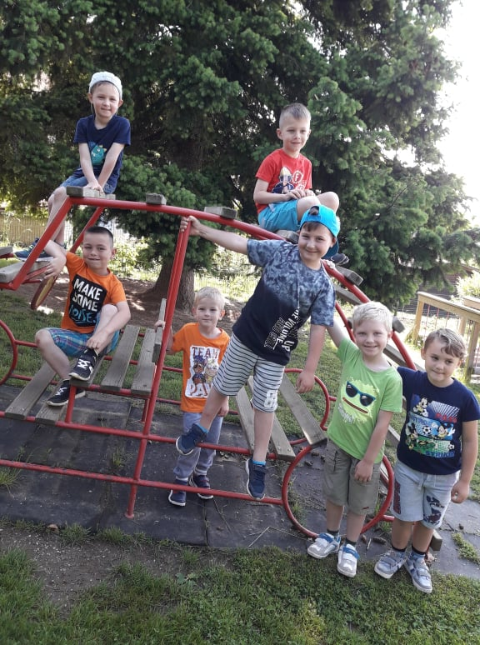

Slide 18
Mi smo Mini maturanti

